Slide 1
Презентація магістерської дипломної роботи на тему:
«Управління процесом реалізації інноваційного проекту на підприємстві»

Slide 2

Важливим елементом у структурі інноваційної діяльності є управління інноваціями.
Головна мета управління інноваціями в ринковій економіці – це впровадження нової ідеї, а потім і технології у ринковий контекст. Ці процеси є досить важкими та неминучими. Вони займають місце у будь-якій області управління.
У сучасних умовах ринкової економіки для ефективної діяльності підприємства необхідно формувати умови широкого застосування методів управління інноваційними проектами.

Slide 3

Мета дослідження:
Розкриття основних особливостей управління інноваційними проектами у сучасних економічних умовах та розробка практичних заходів щодо його впровадження на промисловому підприємстві.
Предмет дослідження
Об'єкт дослідження:
Теоретичні підходи, методи, методичні рекомендації щодо здійснення процесу реалізації інноваційного проекту на підприємстві.
Процес реалізації інноваційного проекту на підприємстві.

Slide 4
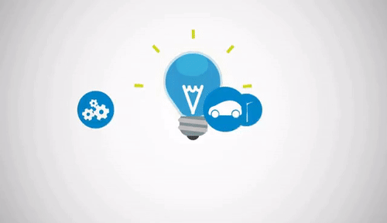
Інноваційний проект
Сукупність технічно, економічно, соціально обґрунтованої документації, яка визначає мету науково-дослідницької діяльності з урахуванням матеріальних, фінансових, трудових та ін. ресурсів щодо створення або модернізації продукту, технологічного процесу, обладнання і т. п.

Slide 5
Класифікація інноваційних проектів
Класифікаційні ознаки | Типи інноваційних проектів
За масштабом розв’язуваних задач | Монопроекти |  |  | Мультипроект |  | Мегапроект
За рівнем прийняття рішення розробки проекту | Міжнародні | Національні |  | Регіональні |  | Галузеві |  | Окреме підприємство
За родом діяльності | Соціальні | Економічні |  | Технічні |  | Організаційні |  | Змішані та інші.
За рівнем науково-технічної значущості | Модернізаційний | Новаторський |  | Випереджуючий |  | Піонерський
За типом інновації | Новий продукт | Новий метод виробництва |  | Новий ринок | Нове джерело сировини |  | Нова структура управління
За тривалістю проекту | Короткострокові (1 – 2 роки) |  | Середньострокові (до 5ти років) |  | Довгострокові (більше 5ти років)

Slide 6
Життєвий цикл проекту
Набір послідовних фаз проекту, що визначаються для кращого контролю і управління. Він визначається проміжком часу між моментом появи проекту і моментом його ліквідації.
Концептуальна схема життєвого циклу проекту

Slide 7

Джерела законодавчої бази інноваційної діяльності
Конституційний рівень (Конституція України ст. 42,54)
Підзаконні нормативно-правові бази (Укази, постанови)
Локальні нормативно-правові акти (Утави, договори)
Міжнародні правові договори (Наприклад, Венська конвенція «Про захист інвестицій»
Кондифіційні нормативно-правові акти ( Господарський кодекс, Цивільний кодекс, Закон України «Про інноваційну діяльність»

Slide 8
Динаміка обсягу видобутку газу за 2013 – 2018 рр.

Slide 9


Аналіз показників ефективності використання основних засобів підприємства
Показники | 2016 рік | 2017 рік | 2018 рік
Фондовіддача, грн/грн | 1,63 | 1,46 | 1,67
Фондомісткість, грн/грн | 0,61 | 0,69 | 0,60
Фондоозброєність, тис. грн/ осібу | 119,78 | 131,83 | 141,45
Економічні елементи операційних витрат
Динаміка зміни валового прибутку, тис.грн

Slide 10





Висновки проведення SWОT-аналізу ГПУ «Шебелинкагазвидобування»
Розширення парку обладнання та залучення нових робітників або навчання вже існуючого для роботи з новим обладнанням
Уникнення втрат постійних споживачів та замовників за рахунок якості виробленої продукції
Утримання висококваліфікованого персоналу шляхом створення кадрового резерву
Модернізація обладнання згідно новим тенденціям розвитку газової промисловості

Slide 11

Фази впровадження інноваційного проекту на підприємстві
I. Предінвестеційна (початкова) фаза
Передінвестиційні дослідження
Розробка проектно-кошторисної документації, планування проекту
ІІ. Інвестиційна (будівнича) фаза
Проведення тендерів, укладення контрактів і т.д.
Будівельно-монтажні роботи
ІІІ. Експлуатаційна фаза
Експлуатація
Завершення будівної фази проекту

Slide 12
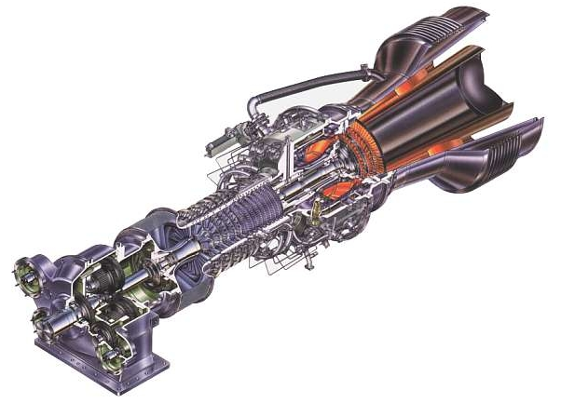
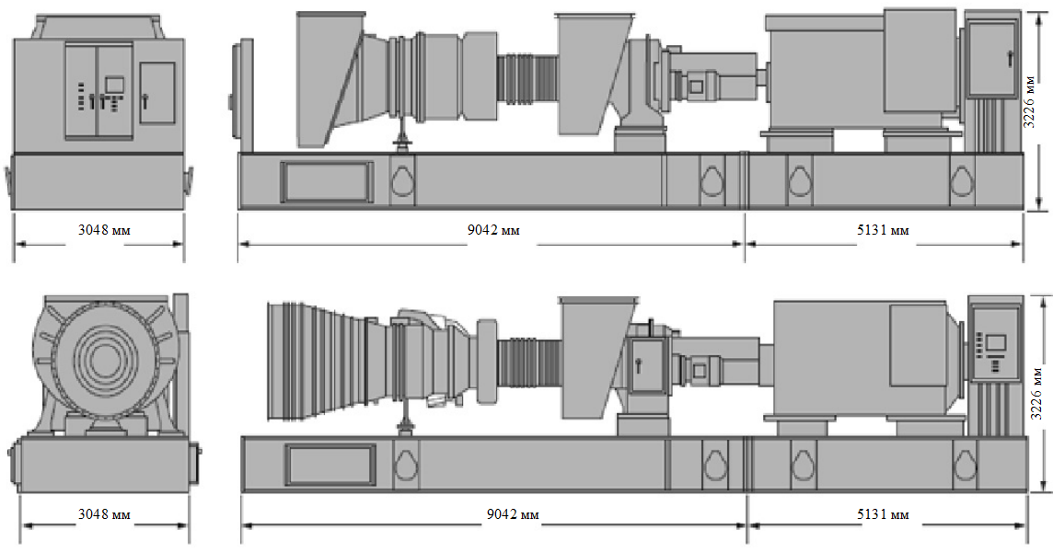
Удосконалення роботи дотискної компресорної станції
Газова турбіна Solar Turbine – Titan 130

Slide 13
Структура капітальних вкладень у проект, грн
Показники | Сума
1. Будівельні роботи | 1 209 177
2. Монтажні роботи | 1 398 992
3. Устаткування | 19414200
4. Інші роботи і витрати | 6 540 561
Всього | 28 562 930
Структура ресурсних вкладень у проект, грн
Показник | Одиниці виміру | Значення
Витрати паливного газу | м³/рік | 2400000
Витрати електроенергії | кВт/рік | 260000
Витрати олив | т/рік | 0,6
Витрати адсорбенту | т/рік | 21
Ціни і тарифи на ресурси
Вид ресурсів | Одиниці виміру | Ціна
1.Ціна газу реалізації | грн./т з ПДВ | 196,00
2.Ціна паливного газу | грн./т | 69,24
3.Тариф за електроенергію | грн./кВт | 0,51
4.Ціна олив | грн./т | 5137,50
5.Ціна адсорбенту | грн./т | 8983,01

Slide 14
Чиста теперішня вартість
NPV = 372 069 65,21 грн
Термін окупності проекту
DPP = 4,34 роки
Внутрішня норма доходності
IRR = 0,543

Slide 15

ДЯКУЮ ЗА УВАГУ

